Slide 1
새로운 게임회사 설계
AI_17_원명재

Slide 2
목차
데이터 전처리
지역에 따른 선호 게임 장르
연도에 따른 게임의 트랜드
인기가 많은 게임에 대한 분석 – 판매량 기준
결론

Slide 3
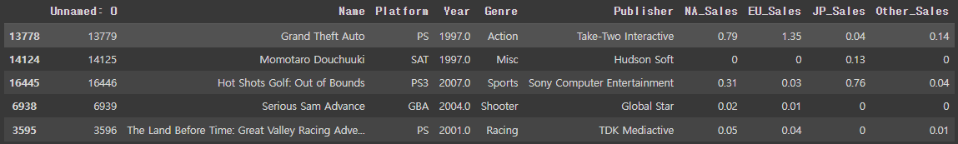
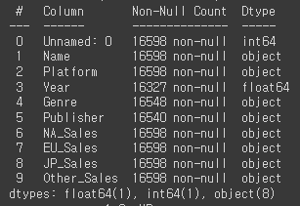
1. 데이터 전처리
샘플데이터를 통해 데이터에 필요없는 Unnamed: 0 존재 확인
출고량을 표시한 항목의 Dtype이 Object인 것을 확인
오류값 수정 후 float형으로 변경해야 함.
Notes:
먼저 트리글리세라이드와 초임계 메탄올의 에스테르화 반응이 진행됩니다. 그리고 30분이 지나면 밀도차에 의해 자연적으로 분리가 되며, 각각의 상부 하부 물질에서 메탄올을 증발시켜 바이오디젤과 글리세린을 얻는 공정입니다.

Slide 4
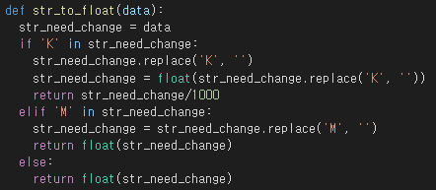
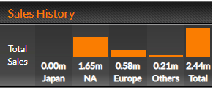
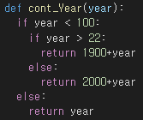
1. 데이터 전처리
Unnamed: 0 드랍
함수를 통해 Sales 칼럼들 실수형으로 변경
Year에 이상한 값 ex(17, 98) 등 숫자지만 이상한 값 수정
VG사이트의 Sales값을 통해 오류가 없는 값임을 확인
수정 후 2020년에 한 개의 인덱스만 존재
검색 후 해당 년도로 수정
Imagine: Makeup Artist 2020 – 2009 fix
https://www.vgchartz.com/game/46823/udraw-studio/sales
Notes:
먼저 트리글리세라이드와 초임계 메탄올의 에스테르화 반응이 진행됩니다. 그리고 30분이 지나면 밀도차에 의해 자연적으로 분리가 되며, 각각의 상부 하부 물질에서 메탄올을 증발시켜 바이오디젤과 글리세린을 얻는 공정입니다.

Slide 5
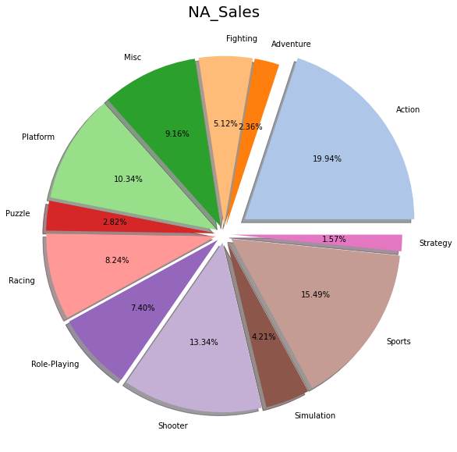
2. 지역에 따른 선호 게임 장르
(1) NA
Action을 가장 선호
Notes:
먼저 트리글리세라이드와 초임계 메탄올의 에스테르화 반응이 진행됩니다. 그리고 30분이 지나면 밀도차에 의해 자연적으로 분리가 되며, 각각의 상부 하부 물질에서 메탄올을 증발시켜 바이오디젤과 글리세린을 얻는 공정입니다.

Slide 6
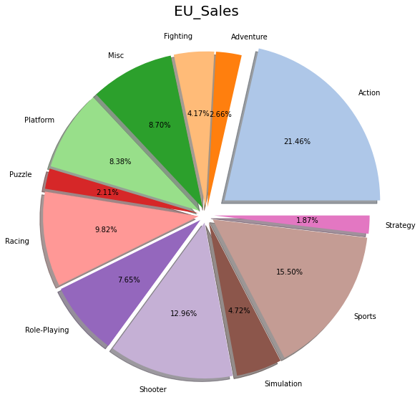
2. 지역에 따른 선호 게임 장르
(2) EU
Action을 가장 선호
Notes:
먼저 트리글리세라이드와 초임계 메탄올의 에스테르화 반응이 진행됩니다. 그리고 30분이 지나면 밀도차에 의해 자연적으로 분리가 되며, 각각의 상부 하부 물질에서 메탄올을 증발시켜 바이오디젤과 글리세린을 얻는 공정입니다.

Slide 7
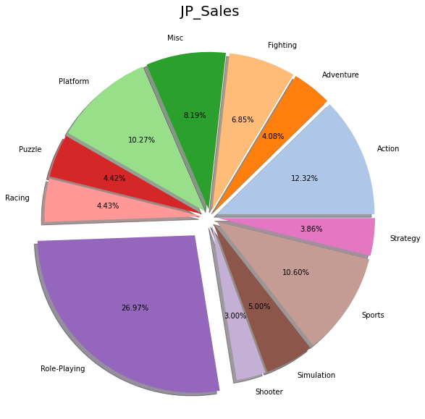
2. 지역에 따른 선호 게임 장르
(3) JP
Role Playing을 가장 선호
Notes:
먼저 트리글리세라이드와 초임계 메탄올의 에스테르화 반응이 진행됩니다. 그리고 30분이 지나면 밀도차에 의해 자연적으로 분리가 되며, 각각의 상부 하부 물질에서 메탄올을 증발시켜 바이오디젤과 글리세린을 얻는 공정입니다.

Slide 8
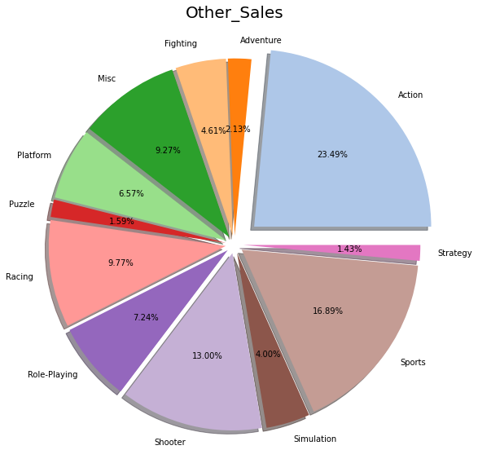
2. 지역에 따른 선호 게임 장르
(4) Other
Action을 가장 선호
Notes:
먼저 트리글리세라이드와 초임계 메탄올의 에스테르화 반응이 진행됩니다. 그리고 30분이 지나면 밀도차에 의해 자연적으로 분리가 되며, 각각의 상부 하부 물질에서 메탄올을 증발시켜 바이오디젤과 글리세린을 얻는 공정입니다.

Slide 9
2. 지역에 따른 선호 게임 장르
분석
JP 를 제외한 지역
Action
JP
Role Playing
Notes:
먼저 트리글리세라이드와 초임계 메탄올의 에스테르화 반응이 진행됩니다. 그리고 30분이 지나면 밀도차에 의해 자연적으로 분리가 되며, 각각의 상부 하부 물질에서 메탄올을 증발시켜 바이오디젤과 글리세린을 얻는 공정입니다.

Slide 10
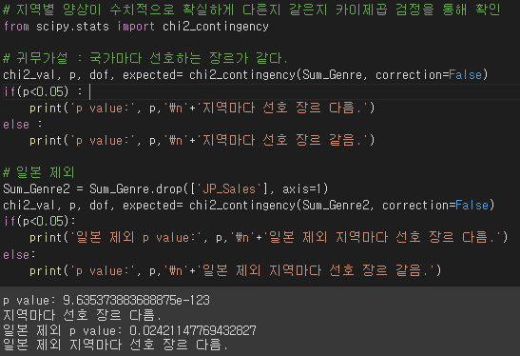
2. 지역에 따른 선호 게임 장르
분석 – 카이제곱 검정
카이제곱 검정은 보통 범주형 자료로 구성된 데이터 분석에 이용하며 관찰된 데이터가
숫자로 유의미하게 다른 것인지 확인하는 과정입니다.
결과 : 지역마다 전체적인 선호 장르는 다른 것으로 결정.
Notes:
먼저 트리글리세라이드와 초임계 메탄올의 에스테르화 반응이 진행됩니다. 그리고 30분이 지나면 밀도차에 의해 자연적으로 분리가 되며, 각각의 상부 하부 물질에서 메탄올을 증발시켜 바이오디젤과 글리세린을 얻는 공정입니다.

Slide 11
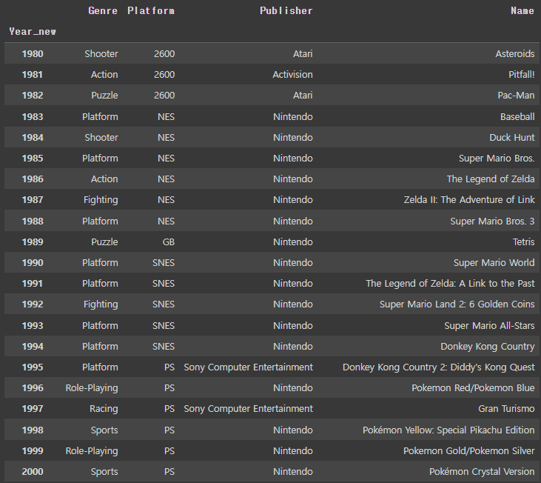
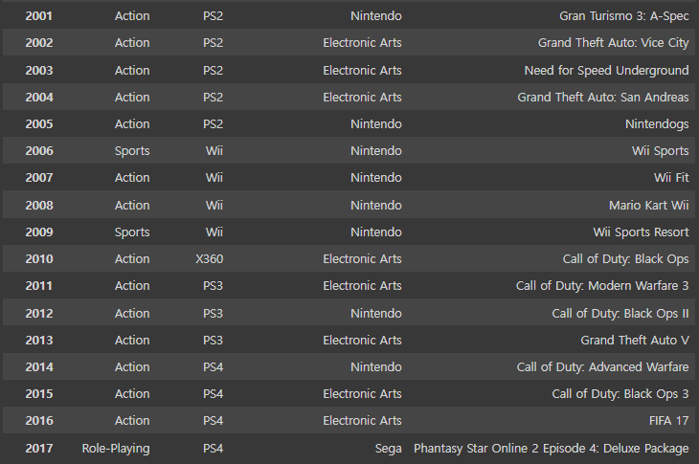
3. 연도에 따른 게임의 트랜드
Notes:
먼저 트리글리세라이드와 초임계 메탄올의 에스테르화 반응이 진행됩니다. 그리고 30분이 지나면 밀도차에 의해 자연적으로 분리가 되며, 각각의 상부 하부 물질에서 메탄올을 증발시켜 바이오디젤과 글리세린을 얻는 공정입니다.

Slide 12
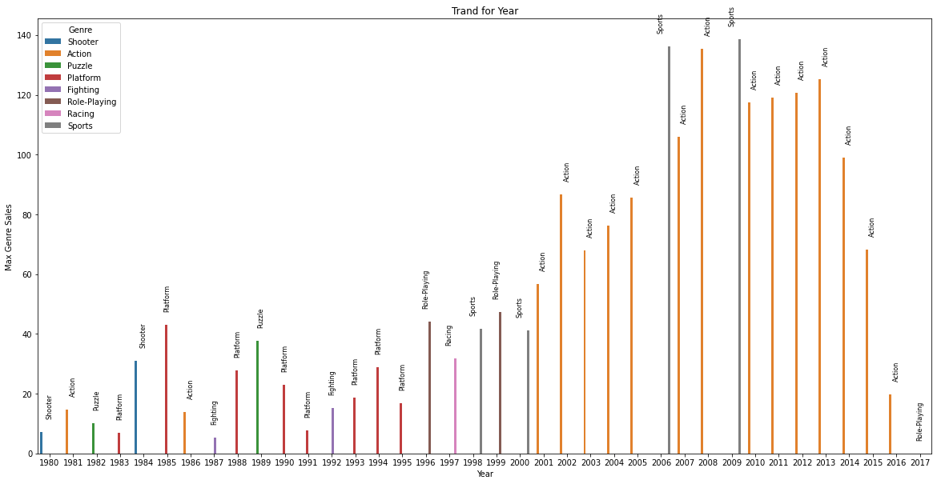
3. 연도에 따른 게임의 트랜드
Notes:
먼저 트리글리세라이드와 초임계 메탄올의 에스테르화 반응이 진행됩니다. 그리고 30분이 지나면 밀도차에 의해 자연적으로 분리가 되며, 각각의 상부 하부 물질에서 메탄올을 증발시켜 바이오디젤과 글리세린을 얻는 공정입니다.

Slide 13
3. 연도에 따른 게임의 트랜드
기준 : 나라별 출고량의 합
플랫폼의 트랜드 변화
2600 > NES > GB > SNES > PS > PS2 > Wii > X360 > PS3
2. 장르의 트랜드 변화
트랜드의 변화 잦음
90년대 중반 > Plaform이 가장 많음
90년대 이후 > 주로 Action인 것으로 보이고 다음으로 Sports, Role-Playing임.
3. 회사의 규모
Nintendo, Electronic Arts 두 회사가 시장을 장악한 것으로 보임.
Notes:
먼저 트리글리세라이드와 초임계 메탄올의 에스테르화 반응이 진행됩니다. 그리고 30분이 지나면 밀도차에 의해 자연적으로 분리가 되며, 각각의 상부 하부 물질에서 메탄올을 증발시켜 바이오디젤과 글리세린을 얻는 공정입니다.

Slide 14
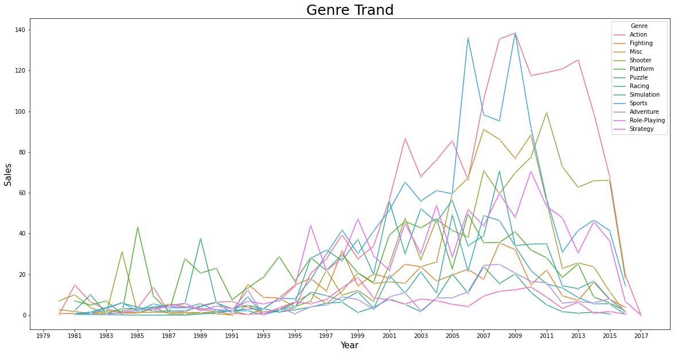
4. 인기가 많은 게임에 대한 분석 – 판매량 기준
데이터 줄이는 순서 – 장르 → 플랫폼 → 지역 → 회사
장르 : Action
Notes:
먼저 트리글리세라이드와 초임계 메탄올의 에스테르화 반응이 진행됩니다. 그리고 30분이 지나면 밀도차에 의해 자연적으로 분리가 되며, 각각의 상부 하부 물질에서 메탄올을 증발시켜 바이오디젤과 글리세린을 얻는 공정입니다.

Slide 15
Notes:
먼저 트리글리세라이드와 초임계 메탄올의 에스테르화 반응이 진행됩니다. 그리고 30분이 지나면 밀도차에 의해 자연적으로 분리가 되며, 각각의 상부 하부 물질에서 메탄올을 증발시켜 바이오디젤과 글리세린을 얻는 공정입니다.

Slide 16
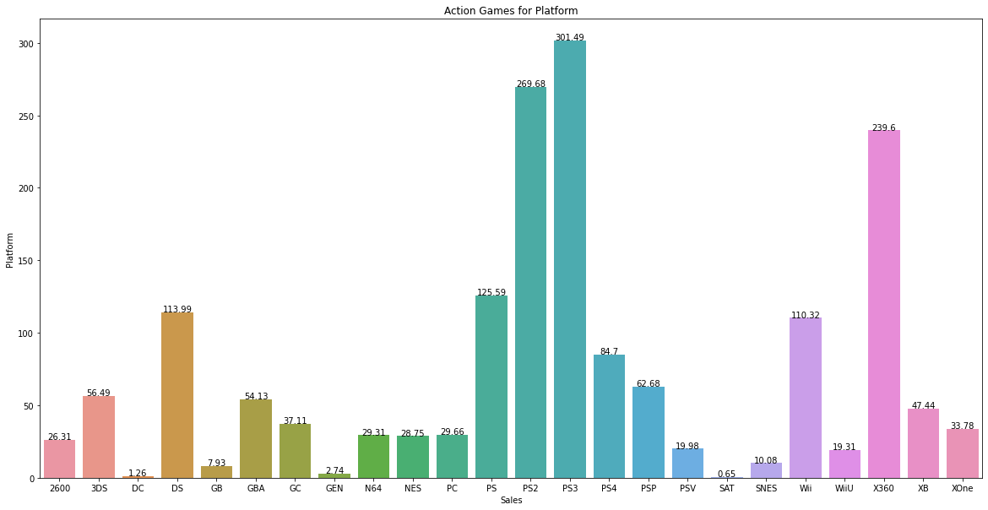
4. 인기가 많은 게임에 대한 분석 – 판매량 기준
데이터 줄이는 순서 – 장르 → 플랫폼 → 지역 → 회사
플랫폼 : PS4
Notes:
먼저 트리글리세라이드와 초임계 메탄올의 에스테르화 반응이 진행됩니다. 그리고 30분이 지나면 밀도차에 의해 자연적으로 분리가 되며, 각각의 상부 하부 물질에서 메탄올을 증발시켜 바이오디젤과 글리세린을 얻는 공정입니다.

Slide 17
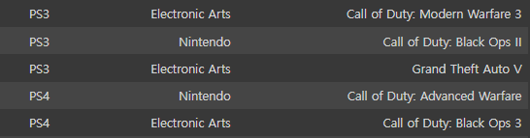
4. 인기가 많은 게임에 대한 분석 – 판매량 기준
데이터 줄이는 순서 – 장르 → 플랫폼 → 지역 → 회사
플랫폼 : PS4
이 표를 통해 우리는 Call of Duty등의 시리즈물이 판매량에 큰 부분을 기여한다고 생각합니다.
Notes:
먼저 트리글리세라이드와 초임계 메탄올의 에스테르화 반응이 진행됩니다. 그리고 30분이 지나면 밀도차에 의해 자연적으로 분리가 되며, 각각의 상부 하부 물질에서 메탄올을 증발시켜 바이오디젤과 글리세린을 얻는 공정입니다.

Slide 18
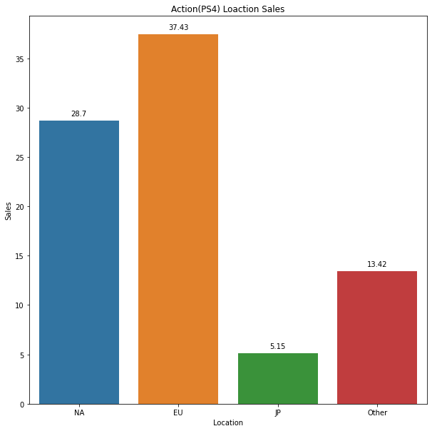
4. 인기가 많은 게임에 대한 분석 – 판매량 기준
데이터 줄이는 순서 – 장르 → 플랫폼 → 지역 → 회사
지역 : EU
Notes:
먼저 트리글리세라이드와 초임계 메탄올의 에스테르화 반응이 진행됩니다. 그리고 30분이 지나면 밀도차에 의해 자연적으로 분리가 되며, 각각의 상부 하부 물질에서 메탄올을 증발시켜 바이오디젤과 글리세린을 얻는 공정입니다.

Slide 19
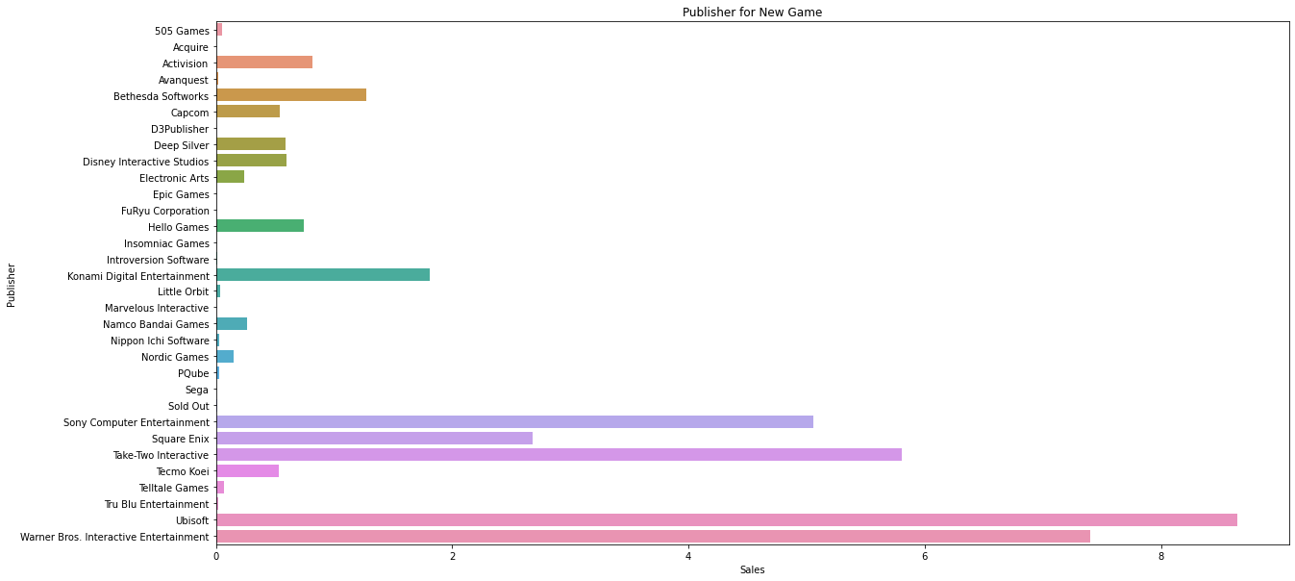
4. 인기가 많은 게임에 대한 분석 – 판매량 기준
데이터 줄이는 순서 – 장르 → 플랫폼 → 지역 → 회사
회사 : Ubisoft
Notes:
먼저 트리글리세라이드와 초임계 메탄올의 에스테르화 반응이 진행됩니다. 그리고 30분이 지나면 밀도차에 의해 자연적으로 분리가 되며, 각각의 상부 하부 물질에서 메탄올을 증발시켜 바이오디젤과 글리세린을 얻는 공정입니다.

Slide 20
5. 결론
우리가 만들어야 할 게임
Genre : Action
Platform : PS4나 추가적인 개발을 통한 PS5
판매 지역 : EU
Publisher : Ubisoft
Publisher같은 경우 Ubisoft를 기반으로 신생 기업을 설계하는 것이 좋을 것 같음. 해당 방식이 최대 효율을 내는 새로운 게임 개발을 위한 데이터 분석 결과임.
Notes:
먼저 트리글리세라이드와 초임계 메탄올의 에스테르화 반응이 진행됩니다. 그리고 30분이 지나면 밀도차에 의해 자연적으로 분리가 되며, 각각의 상부 하부 물질에서 메탄올을 증발시켜 바이오디젤과 글리세린을 얻는 공정입니다.

Slide 21
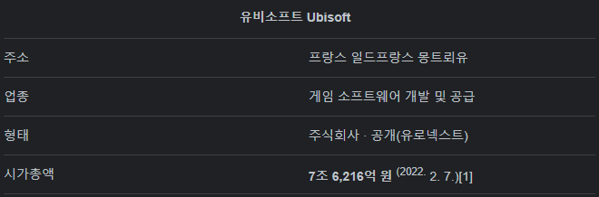
5. 결론
우리가 만들어야 할 게임
추가적으로 게임 시장은 브랜드의 영향을 받기 때문에
회사의 규모는 클수록 좋은 것으로 결론.
다음 분기는 17년까지의 데이터를 분석했기 때문에
플랫폼의 변화 주기인 4년~6년을 기준으로
2017 ~ 2023년까지로 추측됨.
Notes:
먼저 트리글리세라이드와 초임계 메탄올의 에스테르화 반응이 진행됩니다. 그리고 30분이 지나면 밀도차에 의해 자연적으로 분리가 되며, 각각의 상부 하부 물질에서 메탄올을 증발시켜 바이오디젤과 글리세린을 얻는 공정입니다.

Slide 22
감사합니다.
Notes:
먼저 트리글리세라이드와 초임계 메탄올의 에스테르화 반응이 진행됩니다. 그리고 30분이 지나면 밀도차에 의해 자연적으로 분리가 되며, 각각의 상부 하부 물질에서 메탄올을 증발시켜 바이오디젤과 글리세린을 얻는 공정입니다.

